Slide 1
고객관리 > 펜타온 사용자관리

Slide 2

고객관리 > 펜타온 사용자관리
펜타온 사용자관리 기본화면
펜타온 사용자관리 화면설계를 위한 기본화면
박동혁
펜타온 사용자관리
펜타온 서비스의 사용자를 조회합니다.
사용명을 클릭하면 사용자 상세정보를 조회할 수 있고 수정가능합니다.
사용자 로그인 시 틀린 암호 5회 이상 처리 시 사용자는 잠김 상태로 됩니다. (잠김 상태 사용자는 [해제] 버튼으로 정상처리 할 수 있습니다.)
2년 이상 장기 미접속 사용자는 삭제처리 됩니다.
로그인 ID |  | 사용자명 |  | 상태 | 정상 ˅
사용자 등록
로그인
순번 | 사용자명 | 로그인 아이디 | 상태 | 이동전화 | 최근접속일시 | 등록일시
1 | 홍길동 | hong@bitcube.co.kr | 정상 | 010-1234-1222 | 2024-10-16 14:38 | 2024-10-16 14:38
2 | 강감찬 | kang@pantechcni.com | 종료 | 010-1234-5465 | 2024-10-16 14:38 | 2024-10-16 14:38
3 | 이순신 | lee@pantechcni.com | 잠김 | 010-1234-4578 | 2024-10-16 14:38 | 2024-10-16 14:38
해제

Slide 3
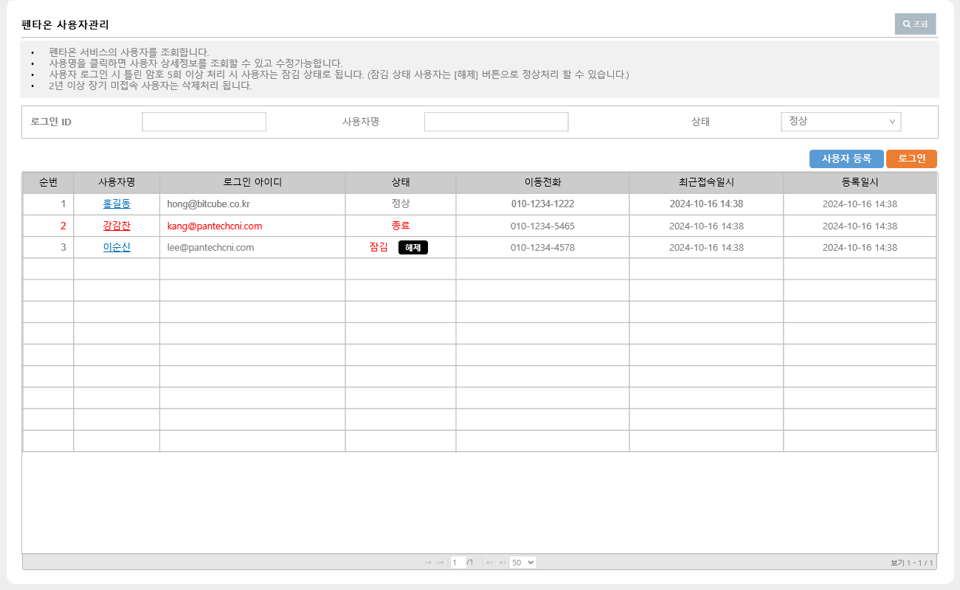
고객관리 > 펜타온 사용자관리
펜타온 사용자관리
펜타온 사용자 조회
박동혁
1
NO. | Description
1 | 펜타온 사용자관리 펜타온 사용자 조회 사용자를 등록, 수정처리
2 | 조회조건 로그인ID 와 사용자명은 Like 검색 상태: Default 정상 ㅇ 전체 ㅇ 정상 ㅇ 잠김 ㅇ 종료
3 | 결과 Data 사용자명: 클릭 시 사용자 상세/수정 호출 상태가 종료인 사용자는 사용자정보가 빨간색으로 표기 상태가 잠김인 상용자는 상태만 빨간색으로 표기되고 [해제]버튼이 표기
4 | 로그인 선택된 사용자로 새창으로 로그인
2
4
3
사용자를 정상처리 하시겠습니까?
저장
취소

Slide 4
고객관리 > 펜타온 사용자관리
펜타온 사용자관리
펜타온 사용자 등록/수정 및 관리
박동혁
NO. | Description
1 | 사용자 등록 암호발송 메일 타이틀: 펜타온 로그인정보 내용: 홍길동님 안녕하십니까 펜타온입니다. 홍길동님 펜타온 사용자등록이 완료되어 아래 로그인정보를 보내드립니다. 감사합니다. 로그인ID: hong@bitcube.co.kr 암호: 18hduDD!
2 | 사용자 수정에서 암호 초기화 알림톡 내용 펜타온에서 로그인 초기화 된 암호를 알려드립니다. 암호: 2834DEffs!! 이용해 주셔서 감사합니다.
사용자 수정
사용자 등록
펜타온 주문 사용자를 수정하는 화면입니다.
비밀번호는 사용자에게 초기화한 후 알림톡으로 전달합니다.
펜타온 주문 사용자를 등록하는 화면입니다.
로그인ID는 이메일ID를 입력하고 사용자등록이 처리되면 이메일로 암호가 발송됩니다.
로그인 ID | hong@bitcube.co.kr
* 로그인 ID | 이메일 입력
중복확인
초기화 알림톡 전송
2
* 사용자명
비밀번호
* 사용자명 | 홍길동
* 이동전화 | 숫자만 입력
* 이동전화 | 010-1234-1222
비고
* 상태 | 정상 ˅
1
저 장
닫 기
비고
저 장
닫 기
상태를 종료처리 하실 경우 종료사유는 비고에 작성해 주십시오
수정 하시겠습니까?
등록처리 후 사용자 이메일(로그인ID)로 시스템에서 생성한 암호가 발송됩니다.
사용자를 등록하시겠습니까?
저장
취소
저장
취소

